Slide 1
ВВЕДЕНИЕ В ТАБЛИЦНЫЕ ПРОЦЕССОРЫ

Slide 2

История табличных процессоров
Идея создания электронной таблицы возникла у Дэна Бриклина в 1979г.
Свою блестящую идею он обсудил с внештатным программистом Робертом Френкстоном. К концу 1979г они создали VisiCalc.

Slide 3
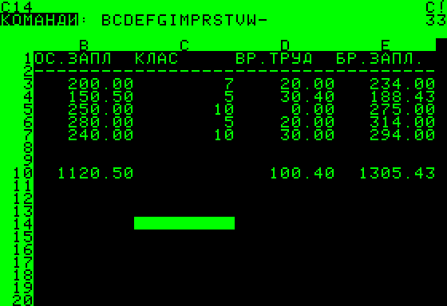
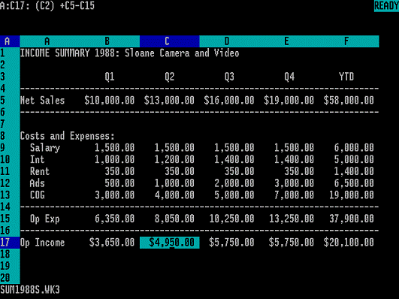
Эволюция табличных процессоров
VisiCalc
Lotus 1-2-3.

Slide 4
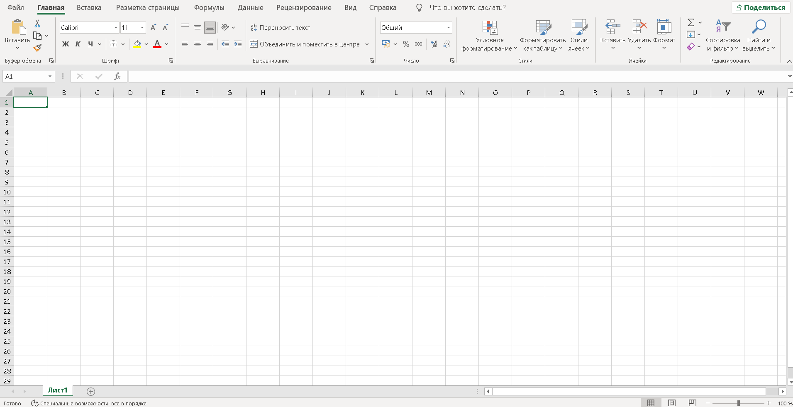
Интерфейс табличного процессора

Slide 5
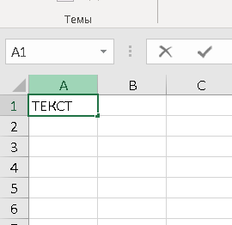
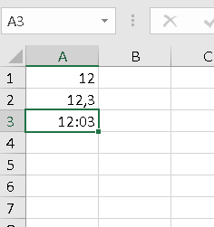
Ввод данных в ячейки
Ввод текста. Как ввести и сохранить текст в Excel:
Выберите ячейку, в которой хотите ввести текст, щелкнув левой кнопкой мыши.
Введите текст с помощью клавиатуры.
Нажмите enter, чтобы сохранить данные.
Ввод чисел. Как ввести сохранить число в Excel:
Выберите нужную ячейку, щелкнув в панель левой кнопкой мыши.
Введите число прямо в ячейку с клавиатуры.
Нажмите enter, чтобы подтвердить ввод.

Slide 6
Редактирование данных
Редактирование в ячейке:
Дважды щелкните по ячейки с данными
Убедитесь, что внутри ячейки появился курсор.
Внесите запланированные изменения.
Нажмите enter, чтобы сохранить изменения.
Удаление данных из ячейки:
Выделите ячейку или диапазон ячеек, из которых нужно удалить данные.
Нажмите Delete на клавиатуре.
Удаление ячейки, строки, столбца или листа:
Выберите ячейку, столбец, строку или лист.
Перейдите на вкладку главное> ячейки> удалить.
Выберите данные ячейки строки столбца или листа.

Slide 7
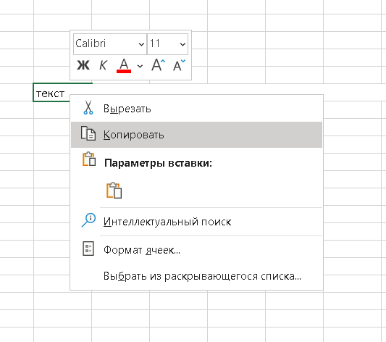
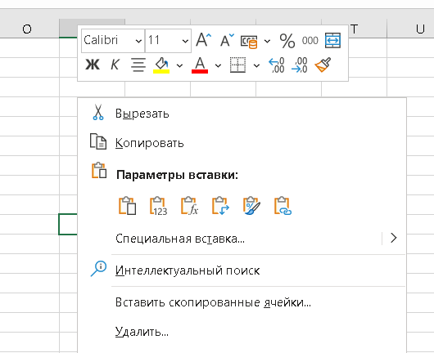
Копирование данных
Выберите ячейку или диапазон ячеек.
Щелкните правой кнопкой мыши по выделенным ячейкам.
В контекстном меню выберите «Копировать».
Активируйте ячейку, куда нужно вставить скопированное.
Щелкните правой кнопкой мыши по новой ячейке и выберите «Вставить».

Slide 8
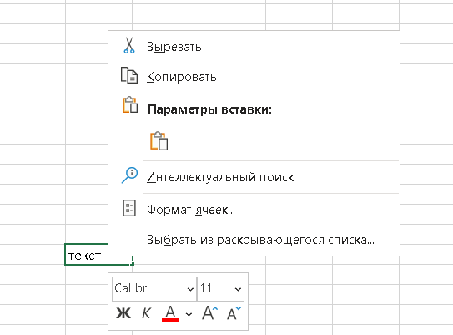
Вырезание данных
Выделите ячейки, которые нужно вырезать.
Щелкните правой кнопкой мыши по выделенные ячейкам.
Выберите «Вырезать».

Slide 9
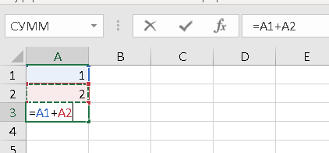
Формулы и функции
Формула— это команда, которую вводят в ячейки, чтобы провести расчёты или выполнить операции со значением таблицы в Excel. Формулы в Excel всегда начинаются со знака «=», после которого идёт выражение, содержащие числа, ссылки на ячейки, операторы и функции.
Функции:
Сумма (SUM)
Среднее значение (AVERAGE)
Минимальное значение (MIN)
Максимальное значение (MAX)
Подсчёт количества (COUNT)

Slide 10
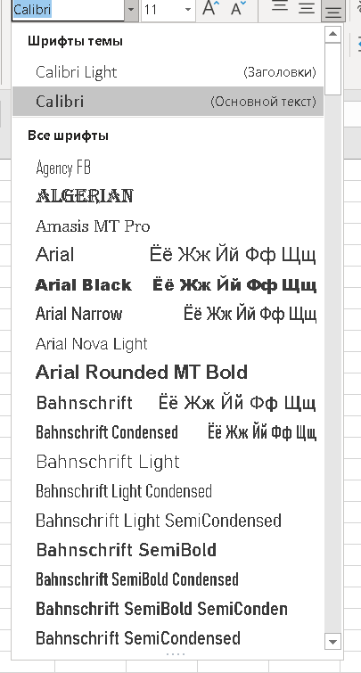
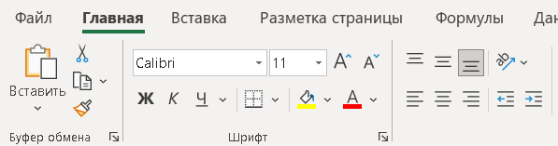
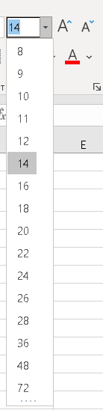
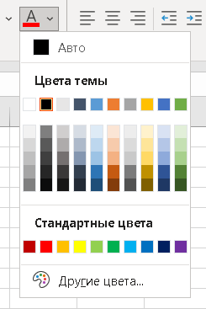
Форматирование таблиц
Шрифт : тема, размер, цвет
Ячейки : границы, заливка цветом

Slide 11
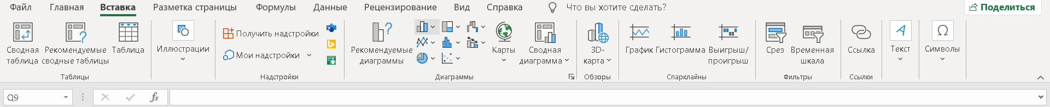
Диаграммы и графики
Типы диаграмм графиков:
Гистограмма.
Линейный график.
Круговая диаграмма.
График с областями.
Точечная диаграмма.
Комбинированная диаграмма.
Этапы создания диаграммы:
1. Выбор данных
2. Вставка диаграммы
3. Настройка элементов диаграммы
4. Форматирование диаграммы
5. Обновление и редактирование

Slide 12
ИСПОЛЬЗОВАНИЕ ТАБЛИЧНЫХ ПРОЦЕССОРОВ В РАЗЛИЧНЫХ ОБЛОСТЯХ
Финансы и бухгалтерский учёт
Наука исследования
Образования
Управления проектами
Маркетинг и продажи

Slide 13
ВЫВОД
Табличные процессоры востребованы почти во всех сферах деятельности, поэтому в нашем информационном обществе это необходимо знать. Табличные процессоры – это легко и просто, если уметь в этом разбираться.

